Slide 1




Seminar Hasil
PREDIKSI CURAH HUJAN MENGGUNAKAN LONG SHORT TERM MEMORY (LSTM) DI KOTA BANDAR LAMPUNG
Nadhira Adela Putri
120450001
Dosen Pembimbing 1
Sri Karnila, M.Kom
Dosen Penguji 1
Christyan Tamaro Nadeak, M.Si
Dosen Pembimbing 2
Mika Alvionita S, M.Si
Dosen Penguji 2
Luluk Muthoharoh, M.Si

Slide 2
TABLE OF CONTENT
1. PENDAHULUAN
2. TINJAUAN PUSTAKA
3. METODE PENELITIAN
4. HASIL DAN PEMBAHASAN
5. KESIMPULAN

Slide 3


PENDAHULUAN

Slide 4
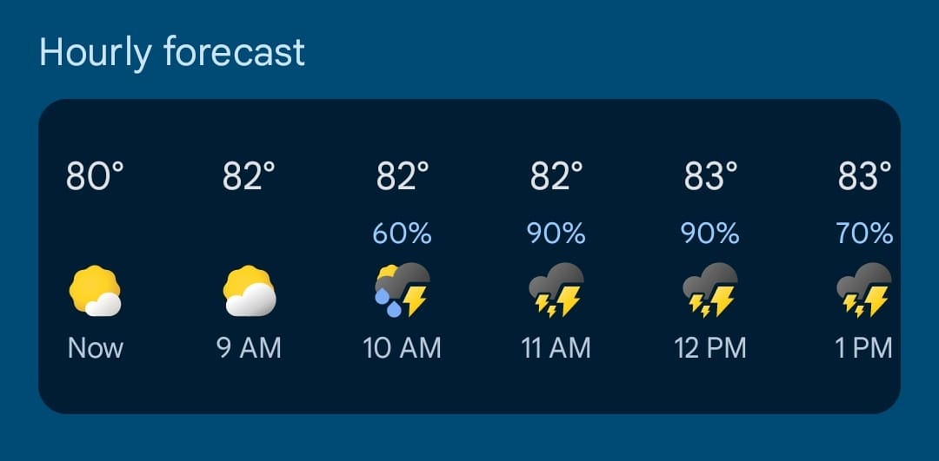
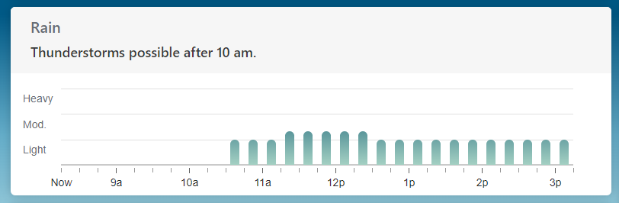
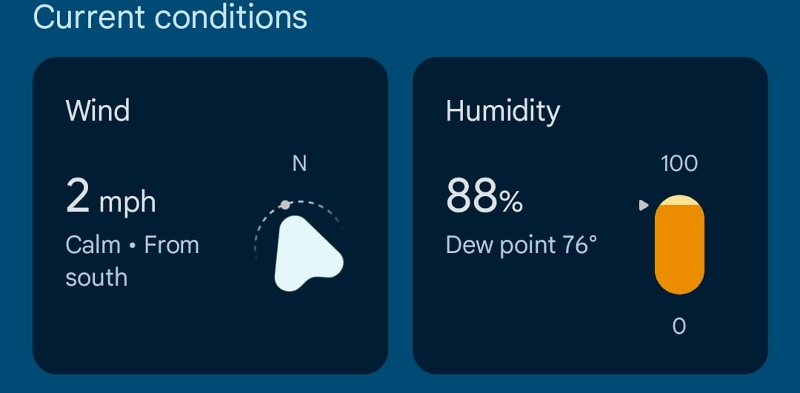
LATAR BELAKANG
Cuaca merupakan keadaan atmosfer dalam jangka waktu singkat di suatu wilayah dengan cakupan yang sempit.
Kondisi cuaca mengalami perubahan dalam jangka waktu yang cepat.

Slide 5

LATAR BELAKANG
Indonesia memiliki rata-rata curah hujan per-tahunnya berkisar diantara 500 mm sampai 5.000 mm.
Rata-rata Curah hujan di Provinsi Lampung berkisar diantara
1.500 mm
2.400 mm
Badan Penanggulangan Bencana Daerah (BPBD), Kota Bandar Lampung mengatakan Kota Bandar Lampung memiliki kemungkinan terjadi banjir yang memiliki kelas bahaya tinggi
Faktor fisiografis dapat mempengaruhi intensitas curah hujan.

Slide 6

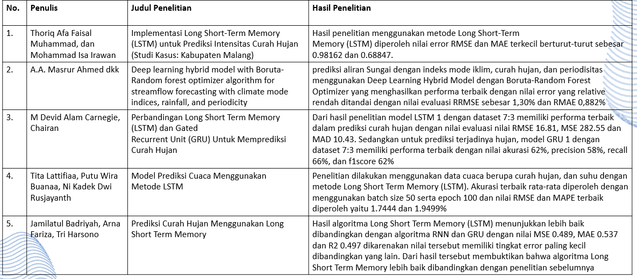
PENELITI TERDAHULU

Slide 7
LATAR BELAKANG
RUMUSAN MASALAH
Long Short-Term Memory (LSTM) memiliki kemampuan untuk menangani dependensi jarak jauh dalam data deret waktu, Sehingga cocok untuk memodelkan pola kompleks dalam perubahan curah hujan.
Bagaimana hasil prediksi dari metode Long Short Term Memory (LSTM) dalam memprediksi curah hujan berdasarkan data historis di Stasiun BMKG Maritim Panjang Kota Bandar Lampung?
TUJUAN PENELITIAN
Dapat mengetahui hasil prediksi menggunakan metode Long Short Term memory (LSTM) berdasarkan data historis di Stasiun BMKG Maritim Panjang Kota Bandar Lampung.

Slide 8
KAJIAN PUSTAKA

Slide 9
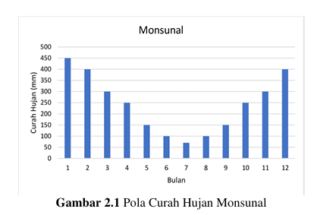
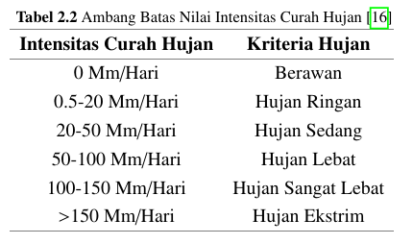
CURAH HUJAN
Curah hujan merupakan jumlah air yang jatuh ke permukaan tanah selama periode tertentu. Curah Hujan memiliki satuan ukur milimeter (mm).
Provinsi Lampung termasuk wilayah yang memiliki pola curah hujan monsun dengan sub tipe ZOM Monsunal-2.
Pola curah hujan monsun memiliki satu puncak musim hujan (pola unimodal).

Slide 10
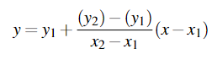
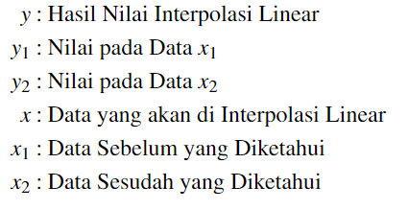
HANDLING MISSING VALUE
INTERPOLASI LINEAR
Interpolasi linear menggunakan nilai yang diketahui sebelum dan sesudah nilai yang hilang untuk memperkirakan nilai yang hilang di antara
keduanya secara linier
Keterangan :

Slide 11
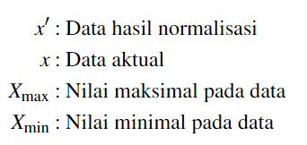
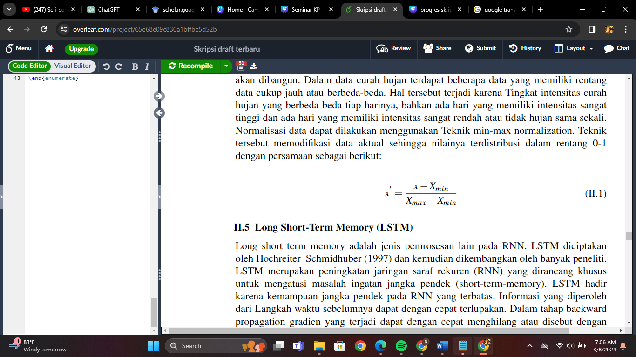
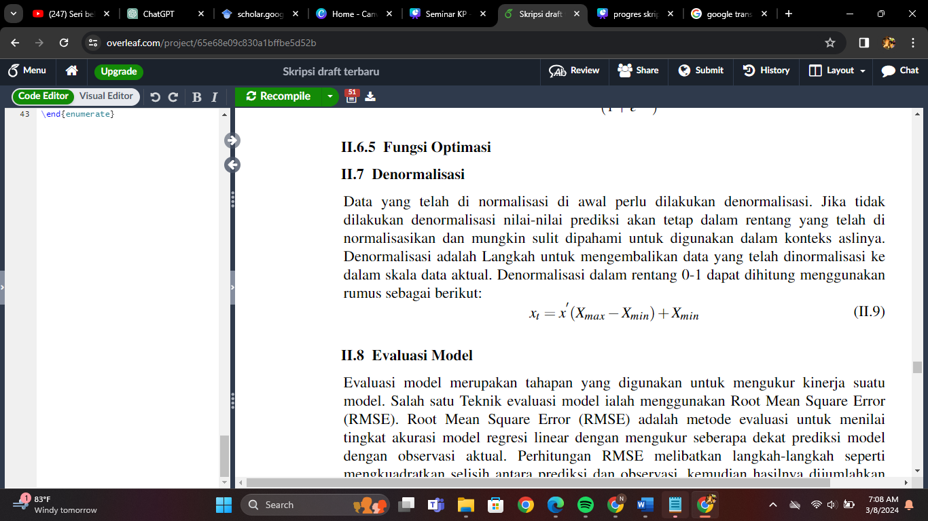
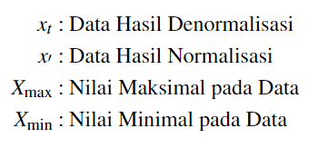
NORMALISASI
MIN-MAX NORMALIZATION
Metode normalisasi data untuk mengubah data ke dalam rentang [0,1].
Keterangan :
DENORMALISASI
Denormalisasi adalah Langkah untuk mengembalikan nilai data yang telah dinormalisasi ke dalam skala data aktual
Keterangan :

Slide 12
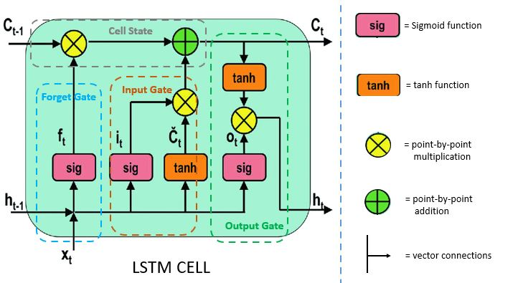
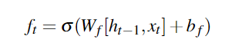
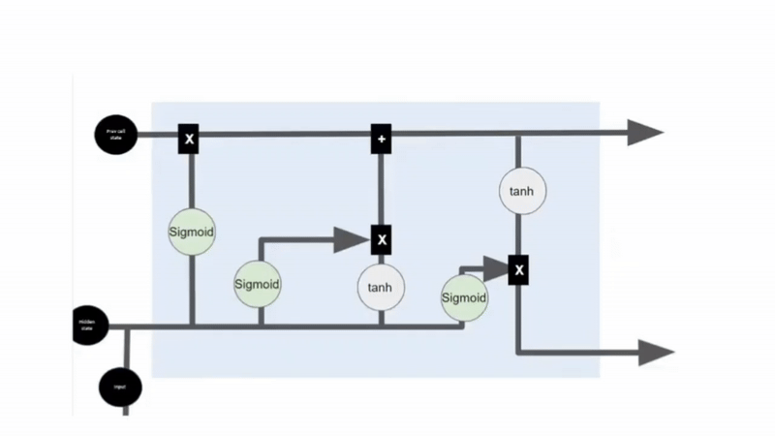
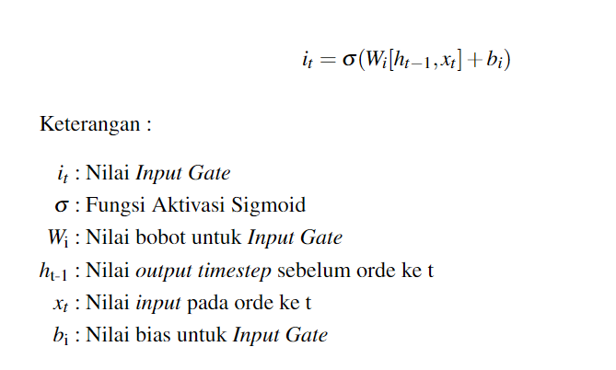
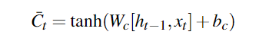
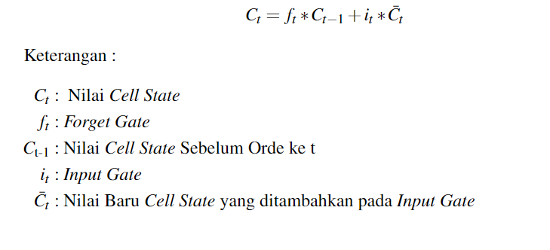
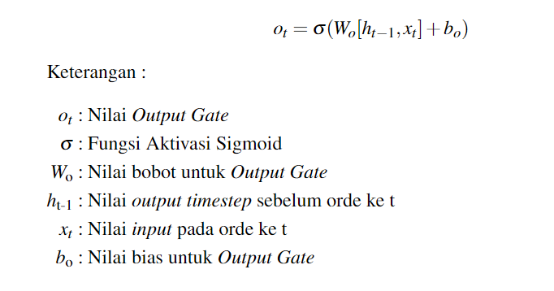
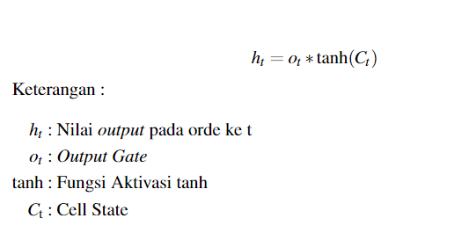
ARSITEKTUR LSTM

Slide 13
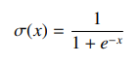
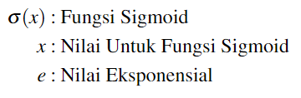

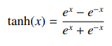
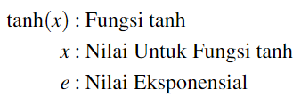
Fungsi Aktivasi
Sigmoid
Keterangan :
Fungsi aktivasi yang menghasilkan nilai kedalam [0,1].
Tanh
Fungsi aktivasi yang menghasilkan nilai kedalam [-1,1].
ADAM
Keterangan :

Slide 14
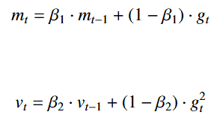
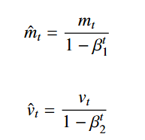
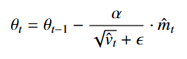
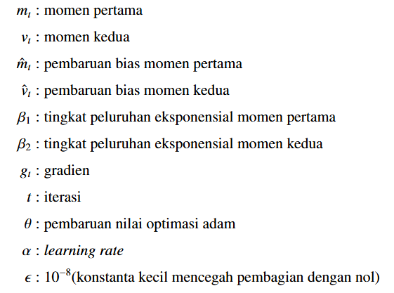
Adaptive Momen Estimation (ADAM)
Tanh
Persamaan momen pertama dan momen kedua :
Fungsi optimasi yang bertujuan untuk memperbarui bobot dan bias pada pelatihan model menggunakan Kombinasi rata-rata gradient (momen pertama) dan kuadrat gradient (momen kedua)
ADAM
Koreksi bias momen pertama dan momen kedua :
Pembaruan nilai optimasi ADAM :
Unit LSTM
Sequence
Batch Size
Learning rate
Dropout
Epoch
Hyperparameter
Mengatur parameter pada model yang akan di latih. Parameter yang digunakan antara lain :

Slide 15
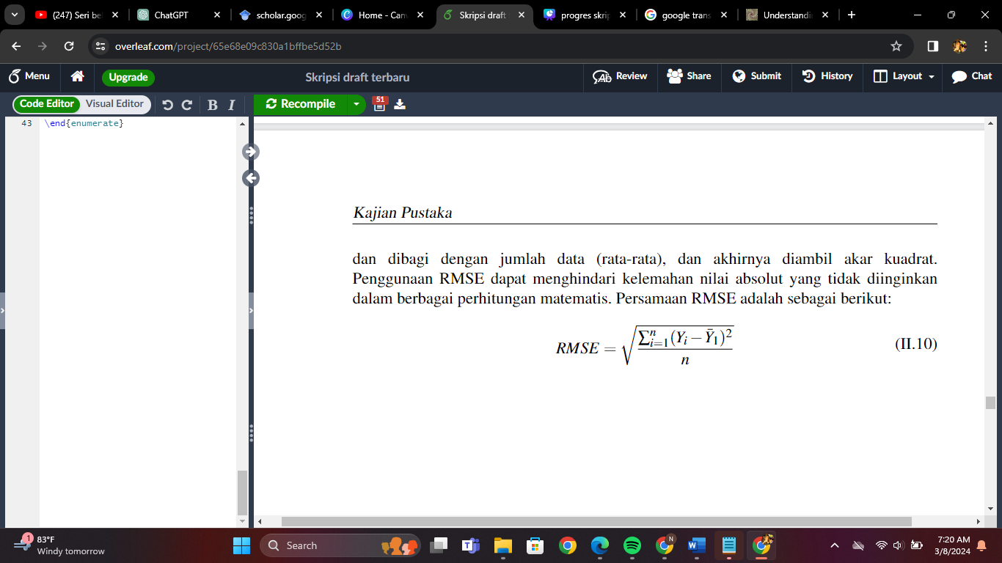
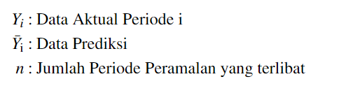
EVALUASI
Evaluasi model merupakan tahapan yang digunakan untuk mengukur kinerja suatu
model. Teknik evaluasi model yang digunakan pada penelitian ini adalah Root Mean Square Error (RMSE).
Keterangan :

Slide 16
METODOLOGI PENELITIAN

Slide 17
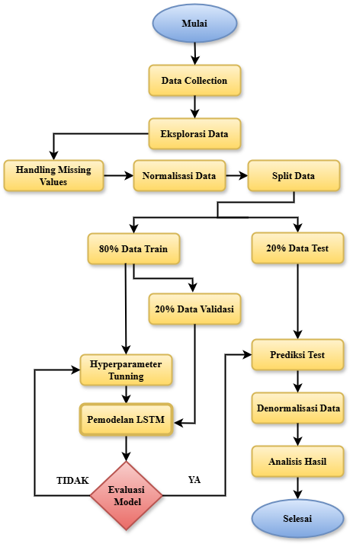
DIAGRAM ALIR PENELITIAN
DATASET
Gambar 3.1 Diagram Alir Penelitian

Slide 18
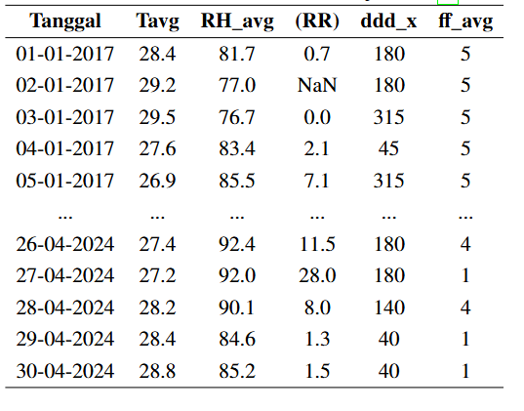
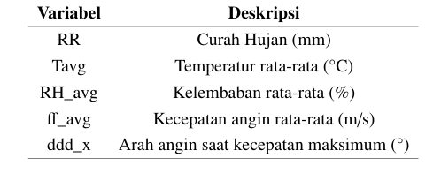
DIAGRAM ALIR PENELITIAN
Tabel 3.1 Dataset Penelitian Januari 2017-April2024 [40]
Dataset yang digunakan berasal dari Stasiun BMKG Maritim Panjang Kota Bandar Lampung. Data tersebut dari tanggal 1 Januari 2017 sampai 30 April 2024.
DATASET
Tabel 3.2 Variabel Dataset
PEMODELAN LSTM

Slide 19
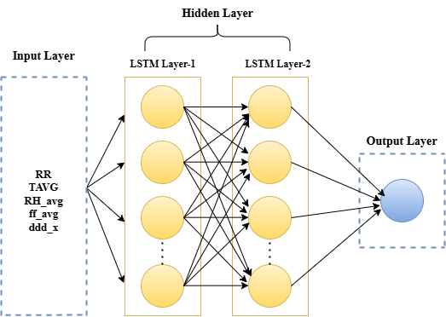
DATASET
Tabel 3.3 Variasi Hyperparameter
Hyperparameter | Values
Number of Hidden Layer | 2
Unit LSTM | 16,32,64
Dropout | 0.2
Learning Rate | 0.001
Batch Size | 16 dan 32
Sequence | 6,12
Optimizer | Adam
Epoch | 100
PEMODELAN LSTM
Gambar 3.2 Kerangka Model LSTM

Slide 20
HASIL & PEMBAHASAN

Slide 21
EKSPLORASI DATA
Tabel 4.1 informasi data penelitian
Jumlah Data
Atribut | Jumlah Data | Total Data Keseluruhan
Curah Hujan | 2521 | 2677
Temperatur rata-rata | 2677 | 2677
Kelembapan rata-rata | 2677 | 2677
Kecepatan angina | 2677 | 2677
Arah angin | 2677 | 2677
Visualisasi Data
Variabel Curah Hujan memiliki 156 Data Kosong yang berasal dari label TTU yaitu terjadi kesalahan terhadap alat pengukuran. Sehingga dilakukan penanganan menggunakan Interpolasi Linear.

Slide 22
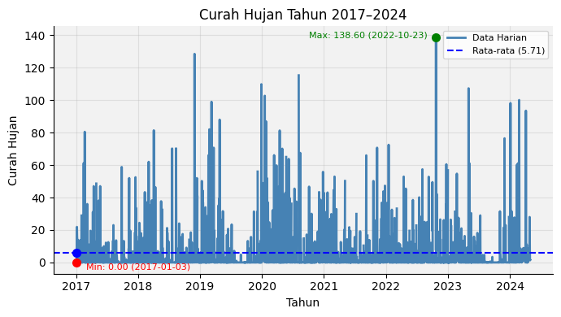
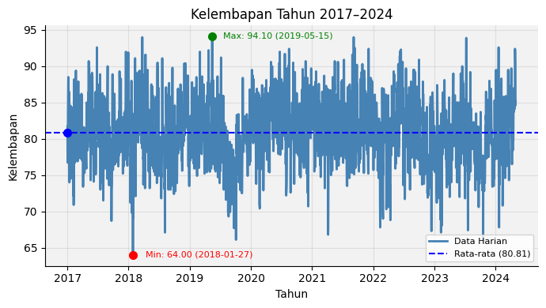
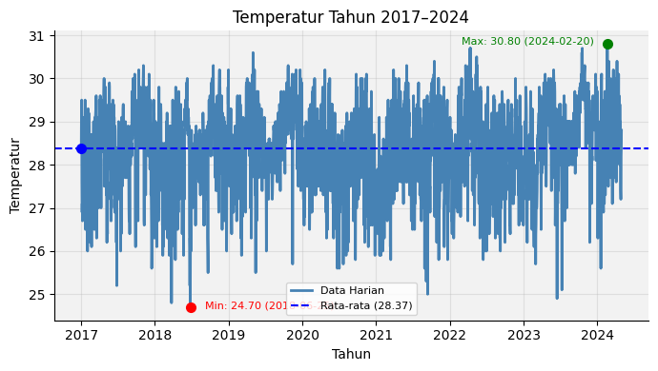
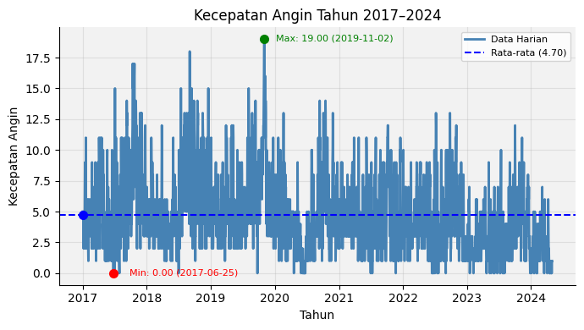
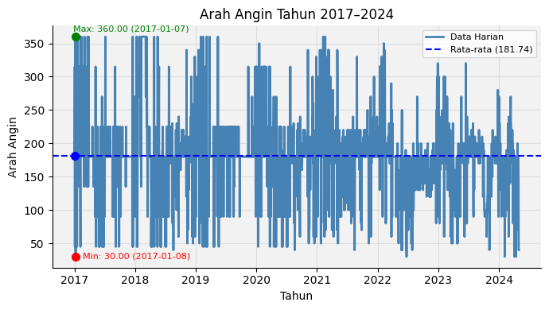
EKSPLORASI DATA
Jumlah Data
Visualisasi Data
(a) Curah Hujan
(b) Kelembapan
Visualisasi Curah Hujan
(c) Temperatur
(d) Kecepatan Angin
(e) Arah Angin

Slide 23
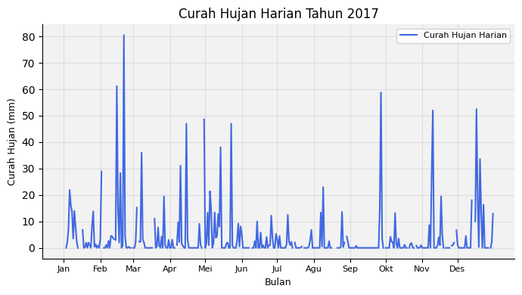
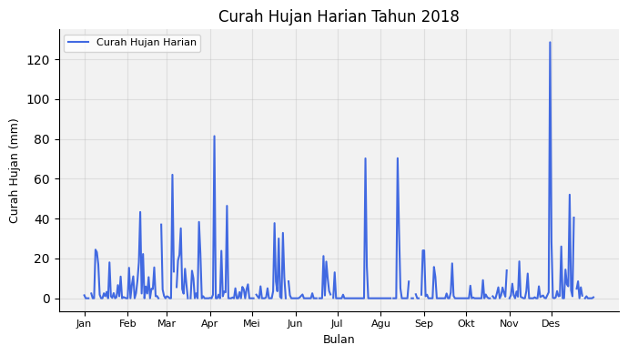
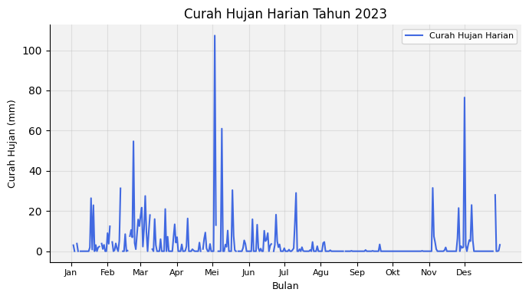
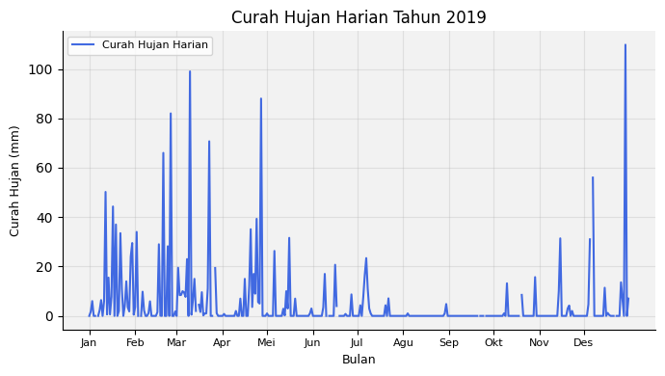
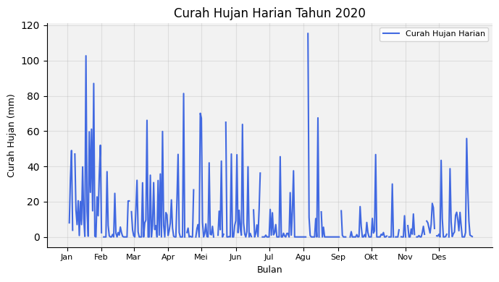
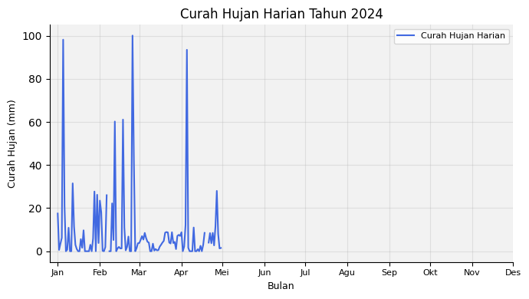
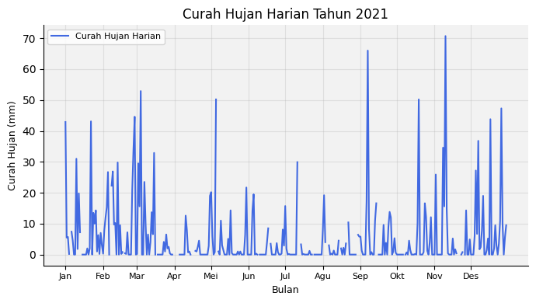
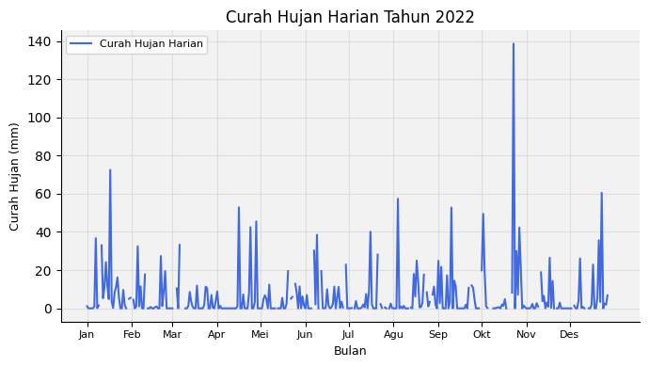
EKSPLORASI DATA
Visualisasi Data
Visualisasi Curah Hujan
Curah Hujan 2017
Curah Hujan 2018
Curah Hujan 2023
Handling Missing Values
Curah Hujan 2019
Curah Hujan 2020
Curah Hujan 2024
Curah Hujan 2021
Curah Hujan 2022

Slide 24
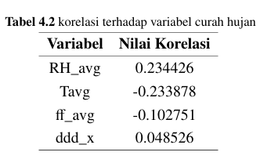
EKSPLORASI DATA
Jumlah Data
Visualisasi Curah Hujan
Handling Missing Values

Slide 25
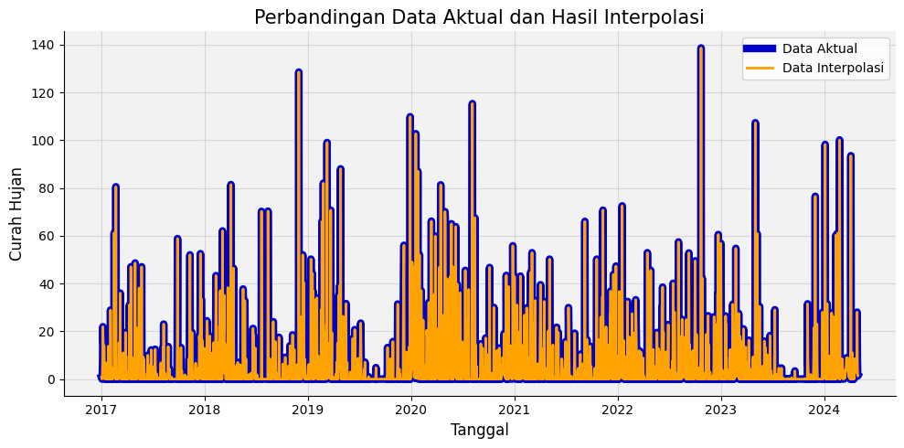
EKSPLORASI DATA
Visualisasi Curah Hujan
Handling Missing Values
Normalisasi Data
Handling missing values hanya dilakukan oleh variabel curah hujan pada nilai yang hilang karena kesalahan alat pengukuran (TTU) sementara data bernilai 0 tetap digunakan karena merupakan bagian dari pola data yang artinya tidak terjadi hujan atau musim kemarau.

Slide 26
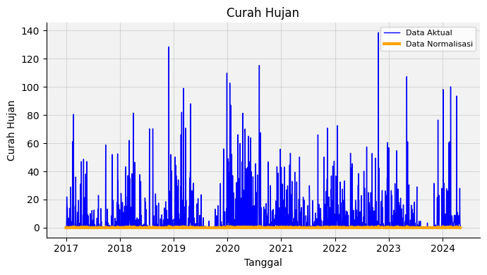




PRE-PROCESSING DATA
Handling Missing Values
Normalisasi Data
(a) Curah Hujan
(b) Kelembapan
Data Spliting
(c) Temperatur
(d) Kecepatan Angin
(e) Arah Angin

Slide 27






PRE-PROCESSING DATA
Normalisasi Data
Data Spliting
Arsitektur LSTM
(a) Curah Hujan
(b) Kelembapan
(c) Temperatur
(d) Kecepatan Angin
(e) Arah Angin

Slide 28
PEMODELAN LSTM
Data Spliting
Hyperparameter | Berdasarkan
LSTM Unit (16,32,64) | Penelitian terdahulu [31], karakteristik data, Percobaan
Batch Size (16 dan 32) | Penelitian terdahulu [35], karakteristik data
Sequence (6 dan 12) | Karakteristik data
Dropout (0.2) | Penelitian terdahulu [34]
Learnig rate (0.001) | Penelitian terdahulu [9][35]
Optimizer (Adam) | Penelitian terdahulu[33]
Epoch (100) | Percobaan
Tabel 4.4 Detail arsitektur model LSTM
Arsitektur LSTM
Layer(Type) | Output Shape | Parameter
LSTM Layer 1 | (None, 12, 64) | 17.920
Dropout | (None,12,64) | 0
LSTM Layer 2 | (None, 64) | 33.024
Dense | (None,1) | 65
Hasil Pengujian Training

Slide 29

PEMODELAN LSTM
Arsitektur LSTM
Tabel 4.5 Hasil Pengujian Dari Berbagai Variasi Hyperparameter Pada Proses Training
Penggunaan Sequence yang lebih panjang (12) umumnya menghasilkan RMSE train yang lebih rendah, dibandingkan Sequence yang lebih pendek (6).
Batch size tidak menunjukkan perbedaan performa yang signifikan, namun Batch size besar (32) lebih konsisten dalam menjaga keseimbangan antara train dan validasi..
Unit LSTM besar (64) memberikan hasil penurunan nilai RMSE training, dibandingkan dengan Unit LSTM kecil (16 & 32).
Hasil Pengujian Training
Hasil Pengujian Testing

Slide 30

PEMODELAN LSTM
Hasil Pengujian Training
Tabel 4.6 Hasil Pengujian Dari Berbagai Variasi Hyperparameter Pada Proses Testing
Penggunaan Sequence yang lebih panjang (12) umumnya menghasilkan RMSE test yang lebih rendah, dibandingkan Sequence yang lebih pendek (6).
Batch size tidak menunjukkan perbedaan performa yang signifikan, namun Batch size lebih kecil (16) sedikit lebih stabil pada Unit LSTM yang lebih besar (64).
Peningkatan Unit LSTM dari 16 menjadi 32 dan 64 menunjukkan penurunan nilai RMSE testing.
Hasil Pengujian Testing
Prediksi Data Test

Slide 31


ANALISIS PREDIKSI MODEL TERBAIK
Hasil Pengujian Testing
Model LSTM 10 dengan 64 Unit LSTM, 16 batch size dan panjang sequence 12 dengan nilai RMSE terendah, RMSE train sebesar0.0783 dan nilai RMSE test sebesar 0.0825.
Prediksi Data Test
Grafik Loss dan Validation Loss Model LSTM 10
Peramalan Kedepan
Prediksi Data Test Model LSTM 10

Slide 32

PEMODELAN LSTM
Prediksi Data Test
Peramalan Kedepan
Peramalan Curah Hujan 2 Hari Kedepan

Slide 33
KESIMPULAN

Slide 34
KESIMPULAN
Model LSTM mampu mempelajari pola curah hujan harian dari data historis dengan Model terbaik yang dihasilkan yaitu Model LSTM 10 dengan variasi 64 unit LSTM, 16 batch size dan panjang sequence 12 dengan nilai RMSE train: 0.0783, RMSE validation 0.0820 dan RMSE test: 0.0825. Hal ini menunjukkan bahwa model memiliki kinerja yang baik dalam mempelajari tren curah hujan secara umum.
SARAN
Dapat menerapkan pendekatan hybrid seperti LSTM-Attention sehingga meningkatkan kemampuan model untuk lebih sensitif terhadap pola curah hujan ekstrem.
Selain itu, perlu dipertimbangkan untuk menambahkan variabel tambahan yang relevan dengan kejadian cuaca ekstrem, seperti suhu permukaan laut, tekanan udara, atau anomali iklim lainnya. Penambahan variabel ini diharapkan dapat memberikan informasi yang lebih lengkap bagi model dalam mengenali pola lonjakan curah hujan

Slide 35
THANK YOU!

